Slide 1

第四章：线性规划在工商管理中的应用
HUAZHONG AGRICULTURAL UNIVERSITY

Slide 2
学习计划与重要知识点
人力资源分配问题
生产计划问题
套裁下料问题
配料问题
投资问题

Slide 3
人力资源分配问题-每日值班安排
1
例1．某昼夜服务的公交线路每天各时间段内所需司机和
乘务人员数如下：
班次 | 时间 | 所需人数
1 | 6:00--10:00 | 60
2 | 10:00--14:00 | 70
3 | 14:00--18:00 | 60
4 | 18:00--22:00 | 50
5 | 22:00--2:00 | 20
6 | 2:00--6:00 | 30
设司机和乘务人员分别在各时间段开始时上班，并连续工作
八小时，问该公交线路应怎样安排司机和乘务人员，既能满
足工作需要，又使配备司机和乘务人员的人数最少?

Slide 4
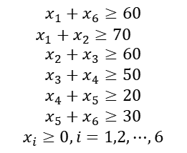

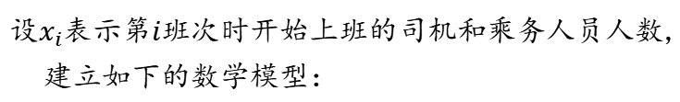
人力资源分配问题-每日值班安排
解：
设$x_{i}$表示第$i$班次时开始上班的司机和乘务人员人数, 建立如下的数学模型：
目标函数：
$\min{z=\sum_{i=1}^{6}{x_{i}}}$
约束条件：
$$x_{1}+x_{6}≥60$$
$x_{1}+x_{2}≥70$
$$x_{2}+x_{3}≥60$$
$$x_{3}+x_{4}≥50$$
$$x_{4}+x_{5}≥20$$
$$x_{5}+x_{6}≥30$$
$$x_{i}≥0,i=1,2,⋯,6$$

Slide 5
人力资源分配问题-每周值班安排
2
例2．百货商场对售货员的需求如下表。要求售货员每周工作五天，连续休息两天。问：应该如何安排售货员，满足工作需要，同时使配备的售货员人数最少？
时间 | 所需售货员人数
星期一 | 15
星期二 | 24
星期三 | 25
星期四 | 19
星期五 | 31
星期六 | 28
星期日 | 28

Slide 6
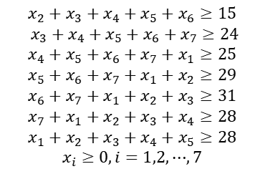


人力资源分配问题-每周值班安排
解：
设$x_{i}(i=1,2,⋯,7)$表示星期$i$开始休息的人数,建立如下的数学模型：
目标函数：
$\min{z=\sum_{i=1}^{7}{x_{i}}}$
约束条件：
$$x_{2}+x_{3}+x_{4}+x_{5}+x_{6}≥15$$
$x_{3}+x_{4}+x_{5}+x_{6}+x_{7}≥24$
$$x_{4}+x_{5}+x_{6}+x_{7}+x_{1}≥25$$
$$x_{5}+x_{6}+x_{7}+x_{1}+x_{2}≥29$$
$$x_{6}+x_{7}+x_{1}+x_{2}+x_{3}≥31$$
$$x_{7}+x_{1}+x_{2}+x_{3}+x_{4}≥28$$
$$x_{1}+x_{2}+x_{3}+x_{4}+x_{5}≥28$$
$$x_{i}≥0,i=1,2,⋯,7$$

Slide 7
人力资源分配问题-需要注意的问题
1.实际中，服务行业企业一周内对人力资源的需求往往像
例2所描述的方式变化，而每天各时间段的需求又像例1所描述
的那样变化。
2.我们只要用例1的方法，分别求出周一到周六、周日每天的人
员需求，再用例2的方法，即可求出该公司的最小编制。

Slide 8
生产计划问题
3
例3．公司面临外包协作、自行生产的问题。甲、乙、丙产品都需要经过铸造、机加工和装配三道工序。铸造工序中甲、乙可外包，亦可自产，丙必须自产，其余工序必须本厂完成。
问：为获取最大利润，三种产品各生产多少件？甲、乙的铸件有多少由本公司铸造？有多少由外包协作？
 | 甲 | 乙 | 丙 | 资源限制
每件铸造工时/小时 | 5 | 10 | 7 | 8000
每件机械加工工时/小时 | 6 | 4 | 8 | 12000
每件装配工时/小时 | 3 | 2 | 2 | 10000
自行生产铸件每件成本/元 | 3 | 5 | 4
外包协作铸件每件成本/元 | 5 | 6 | --
机械加工每件成本/元 | 2 | 1 | 3
装配每件成本/元 | 3 | 2 | 2
每件产品售价/元 | 23 | 18 | 16

Slide 9
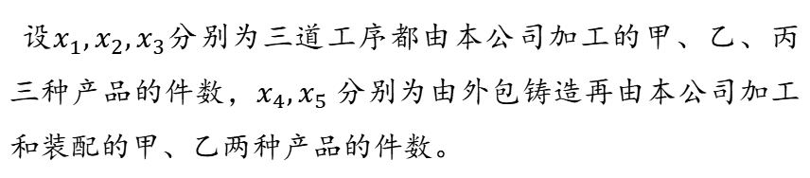
生产计划问题
解：
设$x_{1},x_{2},x_{3}$分别为三道工序都由本公司加工的甲、乙、丙三种产品的件数，$x_{4},x_{5}$分别为由外包铸造再由本公司加工和装配的甲、乙两种产品的件数。
求$x_{i}$的利润：利润 = 售价 - 各成本之和；
产品甲全部自制的利润 =23-(3+2+3)=15；
产品甲铸造外包，其余自制的利润 =23-(5+2+3)=13；
产品乙全部自制的利润 =18-(5+1+2)=10；
产品乙铸造外包，其余自制的利润 =18-(6+1+2)=9；
产品丙的利润 =16-(4+3+2)=7；
可得到$x_{i},i=1,2,3,4,5$的利润分别为 15、10、7、13、9元。

Slide 10

生产计划问题
通过以上分析,可建立如下的数学模型:
目标函数：
$$\max{z=15x_{1}+10x_{2}+7x_{3}+13x_{4}+9x_{5}}$$
约束条件：
$5x1 + 10x2 + 7x3 ≤ 8000$（铸造工时）
$6x1 + 4x2 + 8x3 + 6x4 + 4x5 ≤ 12000$（机械加工工时）
$3x1 + 2x2 + 2x3 + 3x4 + 2x5 ≤ 10000$（装配工时）
$$x1,x2,x3,x4,x5 ≥ 0$$

Slide 11
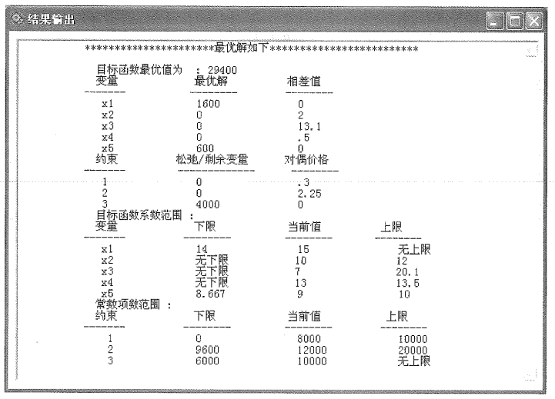
生产计划问题-例3最优解

Slide 12
生产计划问题
4
例4．机械厂生产Ⅰ、Ⅱ、Ⅲ产品，均要经过A、B两道工序。两种规格的设备A₁、A₂能完成 A 工序；三种规格的设备B₁、B₂、B₃能完成 B 工序。Ⅰ可在A、B的任何规格的设备上加工；Ⅱ 可在任意规格的A上加工，B工序只能在B₁上加工；Ⅲ只能在A₂与B₂上加工。
问：为获得最大利润，应如何制定最优的产品加工方案？
设备 | 产品单件工时 |  |  | 设备的有效台时 | 满负荷时的设备费用
 | I | II | III
A1 | 5 | 10 |  | 6000 | 300
A2 | 7 | 9 | 12 | 10000 | 321
B1 | 6 | 8 |  | 4000 | 250
B2 | 4 |  | 11 | 7000 | 783
B3 | 7 |  |  | 4000 | 200
原料（元/件） | 0.25 | 0.35 | 0.50
售价（元/件） | 1.25 | 2.00 | 2.80

Slide 13

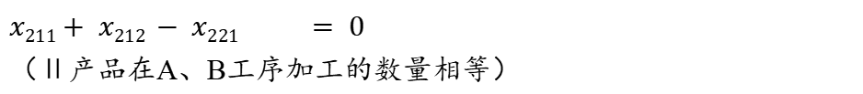
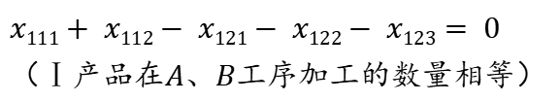
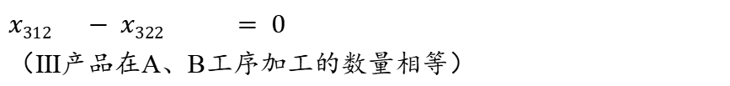
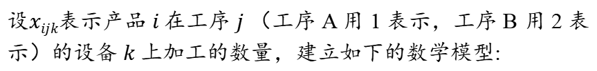
生产计划问题
解：
设$xijk$表示产品 $i$在工序 $j$ （工序 A 用 1 表示，工序 B 用 2 表示）的设备 $k$ 上加工的数量，建立如下的数学模型:
$$s.t.$$
$5x111 + 10x211 ≤ 6000$（ 设备 A₁ ）
$$7x112 + 9x212 + 12x312 ≤ 10000 （ 设备 A2 ）$$
$$6x121 + 8x221 ≤ 4000 （ 设备 B1 ）$$
$$4x122 + 11x322 ≤ 7000 （ 设备 B2 ）$$
$$7x123 ≤ 4000 （ 设备 B3 ）$$
$$x111+ x112− x121− x122− x123= 0$$
$$（Ⅰ产品在A、B工序加工的数量相等）$$
$$x211+ x212 − x221 = 0$$
（Ⅱ产品在A、B工序加工的数量相等）
$$x312 − x322 = 0$$
（Ⅲ产品在A、B工序加工的数量相等）
$$xijk ≥ 0, i = 1,2,3; j = 1,2; k = 1,2,3$$

Slide 14
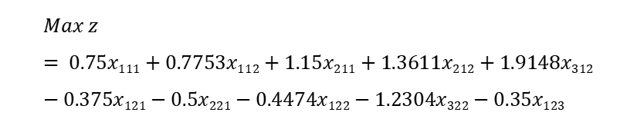
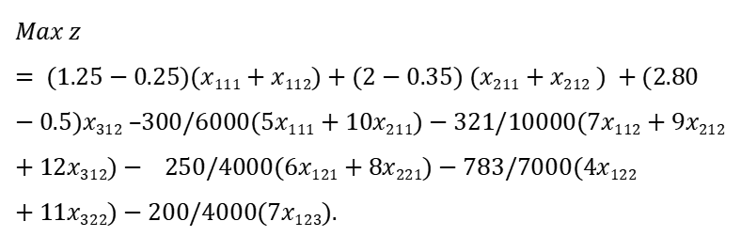
生产计划问题
目标函数为计算利润最大化，利润的计算公式为：
利润 = [（销售单价-原料单价）* 产品件数]之和 -（每台时的设备费用*设备实际使用的总台时数）之和.
目标函数：
$$Max z= (1.25−0.25)(x111+x112)+(2−0.35) (x211+x212 ) +(2.80−0.5)x312 –300/6000(5x111+10x211)−321/10000(7x112+9x212+12x312)− 250/4000(6x121+8x221)−783/7000(4x122+11x322)−200/4000(7x123).$$
整理得：
$$Max z= 0.75x111+0.7753x112+1.15x211+1.3611x212+1.9148x312−0.375x121−0.5x221−0.4474x122−1.2304x322−0.35x123$$

Slide 15
生产计划问题-需要注意的问题
合并同类项，自行完成；
移项问题；
变量下标的转换问题；
把变量设定中两维和三维下标将为一维

Slide 16
套裁下料问题
5
例5．工厂要做100套钢架，每套用长为2.9 m,2.1 m,1.5 m的
圆钢各一根。已知原料每根长7.4 m，问：应如何下料，可使所
用原料最省？
 | 方案1 | 方案2 | 方案3 | 方案4 | 方案5 | 方案6 | 方案7 | 方案8
2.9m | 1 | 2 | 0 | 1 | 0 | 1 | 0 | 0
2.1m | 0 | 0 | 2 | 2 | 1 | 1 | 3 | 0
1.5m | 3 | 1 | 2 | 0 | 3 | 1 | 0 | 4
合计/m | 7.4 | 7.3 | 7.2 | 7.1 | 6.6 | 6.5 | 6.3 | 6
料头/m | 0 | 0.1 | 0.2 | 0.3 | 0.8 | 0.9 | 1.1 | 1.4

Slide 17

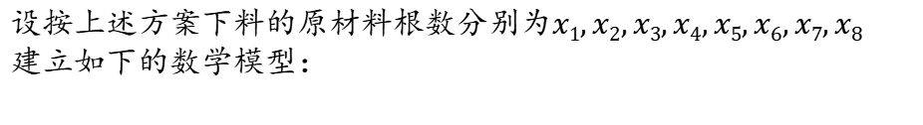
套裁下料问题
设按上述方案下料的原材料根数分别为$x1,x2,x3,x4,x5,x6,x7,x8$
建立如下的数学模型：
目标函数：
$$Min z= x1 + x2 + x3 + x4 + x5 + x6 + x7 + x8$$
约束条件：
$x1 + 2x2 + x4 + x6 ≥ 100 （2.9m 圆钢）$
$$2x3 + 2x4 + x5 + x6 + 3x7 ≥ 100$$
$3x1 + x2 + 2x3 + 3x5 + x6 + 4x8 ≥ 100$
$$x1,x2,x3,x4,x5,x6,x7,x8 ≥ 0$$

Slide 18
套裁下料问题-需要注意的问题
1. 在建立此类型数学模型时，约束条件用大于等于号比用等于号要好。因为有时在套用一些下料方案时可能会多出一根某种规格的圆钢，但它可能是最优方案。如果用等于号，这一方案就不是可行解了。
2. 若可能的下料方案太多，可以先设计出较好的几个下料方案。首先要求每个方案下料后的料头较短；其次方案总体能裁下所有各种规格的圆钢，且不同方案有着不同的各种所需圆钢的比。这样套裁即使不是最优解，也是次优解，也能满足要求并达到省料目的。

Slide 19
套裁下料问题-需要注意的问题
3. 像例 5 那样在一个给定长度的原料上裁出不同长度的产品，是一个线裁问题；如果在一个给定形状的面积上，裁出不同形状的产品，这是一个面裁问题，当然类似地还有体裁问题。例 5 告诉我们用套裁下料的方法解决线裁优化的问题，是否可以推广到面裁、体裁呢。答案是肯定的，我们只要像例 5 那样，设计出一些较好的下料方案，然后用类似的线性规划模型，即可解决这些问题。

Slide 20
配料问题
6
例6．工厂要用三种原料1、2、3混合调配出不同规格的产品甲、
乙、丙。
问：该厂应如何安排生产，使利润最大？
产品名称 | 规格要求 | 单价（元/kg）
甲 | 原材料1不少于50%，原材料2不超过25% | 50
乙 | 原材料1不少于25%，原材料2不超过50% | 35
丙 | 不限 | 25
原材料名称 | 每天最多供应量 | 单价（元/kg）
1 | 100 | 65
2 | 100 | 25
3 | 60 | 35

Slide 21

配料问题
解：
设$xij$表示第$i$种（我们分别用1,2,3表示产品甲、乙、丙）产品中原料$j$的含量。
建立数学模型时，要考虑：
甲产品的数量为： $x11 + x12 + x13$；
乙产品的数量为： $x21 + x22 + x23$；
丙产品的数量为： $x31 + x32 + x33$；
原料1的总需求量为： $x11 + x21 + x31$；
原料2的总需求量为： $x12 + x22 + x32$；
原料3的总需求量为： $x13 + x23 + x33$；
目标函数： 利润最大，利润 = 收入 - 原料支出
约束条件： 规格要求 4 个； 供应量限制 3 个。

Slide 22



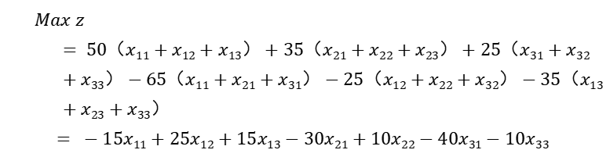
配料问题
利润=总收入-总成本=甲乙丙三种产品的销售单价*产品数量-甲乙丙使用的原料单价*原料数量，故有：
目标函数：
$$Max z= 50（x11+x12+x13）+35（x21+x22+x23）+25（x31+x32+x33）−65（x11+x21+x31）−25（x12+x22+x32）−35（x13+x23+x33）$$
$$= −15x11+25x12+15x13−30x21+10x22−40x31−10x33$$
约束条件：
从第1个表中有：
$$x11≥0.5(x11+x12+x13) （甲含原材料1的比例）$$
$$x12≤0.25(x11+x12+x13)$$
$$x21≥0.25(x21+x22+x23)$$
$$x22≤0.5(x21+x22+x23)$$

Slide 23


配料问题
从第2个表中，
生产甲乙丙的原材料不能超过原材料的供应限额，故有：
$$(x11+x21+x31)≤100 （原材料1的供应限额）$$
$$(x12+x22+x32)≤100$$
$$(x13+x23+x33)≤60$$

Slide 24

配料问题
通过整理，得到以下模型：
目标函数：
$$Max z = −15x11+25x12+15x13−30x21+10x22−40x31−10x33$$
约束条件：
$$0.5 x11−0.5 x12 −0.5 x13 ≥ 0 （原材料1不少于50\%）$$
$$−0.25x11+0.75x12 −0.25x13 ≤ 0 （原材料2不超过25\%）$$
$0.75x21−0.25x22 −0.25x23 ≥ 0 （原材料1不少于25\%）$
$$−0.5 x21+0.5 x22 −0.5 x23 ≤ 0 （原材料2不超过50\%）$$
$$x11+ x21 + x31 ≤ 100 (供应量限制）$$
$$x12+ x22 + x32 ≤ 100 (供应量限制）$$
$$x13+ x23 + x33 ≤ 60 (供应量限制）$$
$$xij ≥ 0 , i = 1,2,3; j = 1,2,3$$

Slide 25
现实生活中的配料问题-汽油标号
抗爆性强，发动机启动更容易，车辆怠速平稳、提速快、发动机动力更强，磨损也更少。
异辛烷的纯度越高，汽油的抗爆性越好
92 号汽油的异辛烷含量为 92%，正庚烷含量为 8%，主要适用于常见的中低端轿车。
95 号汽油的异辛烷含量为 95%，正庚烷含量为 5%，适用于大部分中高端轿车。
98 号汽油的异辛烷含量为 98%，正庚烷含量为 2%，适用于高性能跑车和顶级豪华轿车。

Slide 26
配料问题
例7.汽油混合问题。
汽油的特性用“辛烷数”描述点火特性，用“蒸汽压力”描述挥发性。炼油厂有1、2、3、4种标准汽油，性能与库存信息如表1.将这四种混合，可得到标号为1，2的两种飞机汽油，性能指标如表2。
问：如何根据库存情况适量混合各种标准汽油，既满足飞机汽油的性能指标，又使2号汽油满足需求，并使得1号汽油产量最高？
（提示：“分压定律”）

Slide 27
配料问题
7
表1
标准汽油 | 辛烷数 | 蒸汽压力(g/cm²) | 库存量(L)
1 | 107.5 | 7.11×10⁻² | 380000
2 | 93.0 | 11.38 ×10⁻² | 265200
3 | 87.0 | 5.69×10⁻² | 408100
4 | 108.0 | 28.45 ×10⁻² | 130100
表2
飞机汽油 | 辛烷数 | 蒸汽压力(g/cm²) | 产量需求
1 | 不小于91 | 不大于9.96 ×10⁻² | 越多越好
2 | 不小于100 | 不大于9.96 ×10⁻² | 不少于250000

Slide 28
投资问题
例8．现有资金200万元，今后五年内考虑给以下的项目投资。
项目A：从第一年到第五年每年年初都可投资，当年末能收回本
利110%；
项目B：从第一年到第四年每年年初都可投资，次年末能收回本
利125%，但规定每年最大投资额不能超过30万元；
项目C：需在第三年年初投资，第五年末能收回本利140%，但规
定最大投资额不能超过80万元；
项目D：需在第二年年初投资，第五年末能收回本利155%，但规
定最大投资额不能超过100万元。

Slide 29
投资问题
8
据测定每万元每次投资的风险指数如表：
项目 | 风险指数（次/万元）
A | 1
B | 3
C | 4
D | 5.5
问：a）应如何确定这些项目的每年投资额，使得第五年
年末拥有资金的本利金额为最大？
b）应如何确定这些项目的每年投资额，使得第五年
年末拥有资金的本利在330万元的基础上使得其
投资总的风险系数为最小？

Slide 30
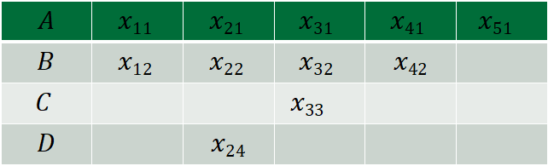
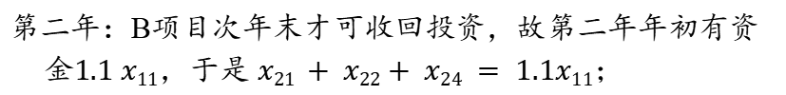
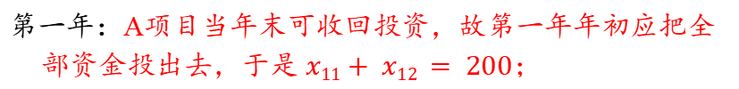
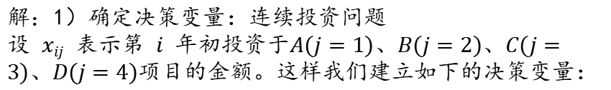
投资问题
解：1）确定决策变量：连续投资问题
设 $xij$ 表示第 $i$ 年初投资于$A(j=1)、B(j=2)、C(j=3)、D(j=4)$项目的金额。这样我们建立如下的决策变量：
$$A$$ | $$x11$$ | $$x21$$ | $$x31$$ | $$x41$$ | $$x51$$
$$B$$ | $$x12$$ | $$x22$$ | $$x32$$ | $$x42$$
$$C$$ |  |  | $$x33$$
$$D$$ |  | $$x24$$
2）约束条件：
第一年：A项目当年末可收回投资，故第一年年初应把全部资金投出去，于是 $x11+ x12 = 200$；
第二年：B项目次年末才可收回投资，故第二年年初有资金$1.1 x11$，于是 $x21 + x22+ x24 = 1.1x11$；

Slide 31
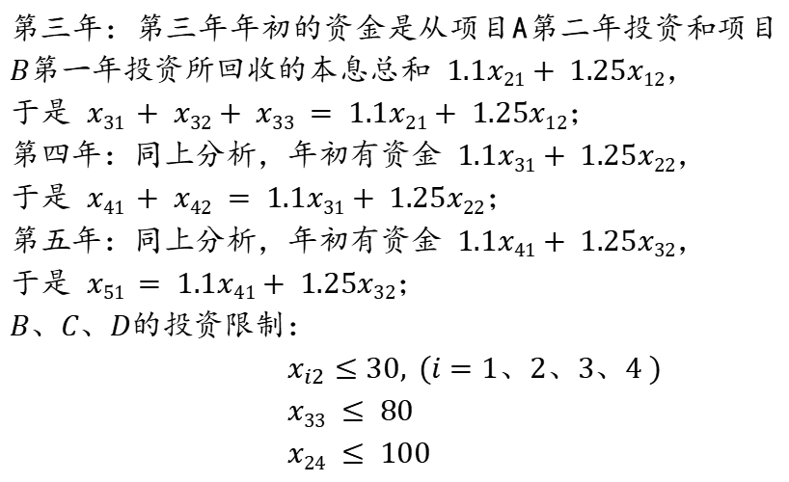
投资问题
第三年：第三年年初的资金是从项目A第二年投资和项目$B$第一年投资所回收的本息总和 $1.1x21+ 1.25x12$，
于是 $x31 + x32+ x33 = 1.1x21+ 1.25x12$；
第四年：同上分析，年初有资金 $1.1x31+ 1.25x22$，
于是 $x41 + x42 = 1.1x31+ 1.25x22$；
第五年：同上分析，年初有资金 $1.1x41+ 1.25x32$，
于是 $x51 = 1.1x41+ 1.25x32$；
$B、C、D$的投资限制：
$x_{i2}≤30, (i=1、2、3、4 )$
$x33 ≤ 80$
$x24 ≤ 100$

Slide 32
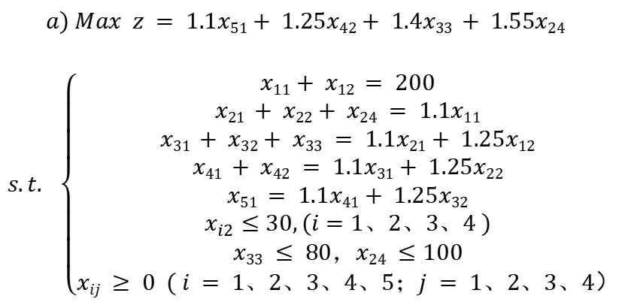
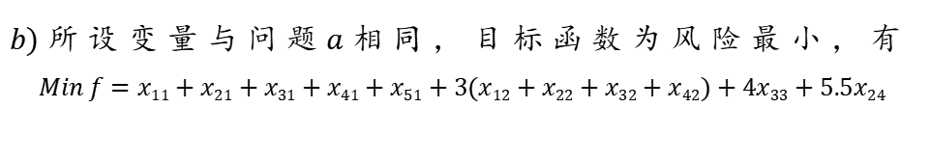
投资问题
3）目标函数及模型：
$$a) Max z = 1.1x51+ 1.25x42+ 1.4x33 + 1.55x24$$
$$s.t. \left\{\begin{aligned}x11+ x12 = 200 \\ x21 + x22+ x24 = 1.1x11 \\ x31 + x32+ x33 = 1.1x21+ 1.25x12 \\ x41 + x42 = 1.1x31+ 1.25x22 \\ x51 = 1.1x41+ 1.25x32 \\ x_{i2}≤30,(i=1、2、3、4 ) \\ x33 ≤ 80，x24 ≤100 \\ xij ≥ 0 ( i = 1、2、3、4、5；j = 1、2、3、4）\end{aligned}\right.$$
$b)$所设变量与问题$a$相同，目标函数为风险最小，有 $$Min f=x11+x21+x31+x41+x51+3(x12+x22+x32+x42)+4x33+5.5x24$$

Slide 33
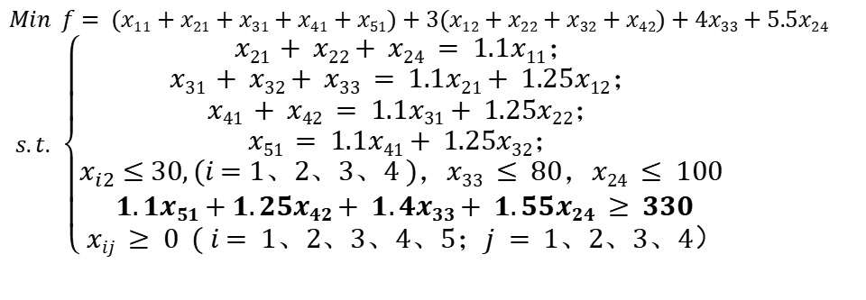

投资问题
即在问题$a$的约束条件中加上“第五年末拥有资金本利在330万元”的条件，得模型：
$Min f= (x11+x21+x31+x41+x51)+3(x12+x22+x32+x42)+4x33+5.5x24$
$s.t. \left\{\begin{aligned}x21 + x22+ x24 = 1.1x11； \\ x31 + x32+ x33 = 1.1x21+ 1.25x12； \\ x41 + x42 = 1.1x31+ 1.25x22； \\ x51 = 1.1x41+ 1.25x32； \\ x_{i2}≤30,(i=1、2、3、4 )，x33 ≤ 80，x24 ≤ 100 \\ 1.1x51+1.25x42+ 1.4x33+ 1.55x24 ≥ 330 \\ xij ≥ 0 ( i= 1、2、3、4、5；j = 1、2、3、4） \end{aligned}\right.$
Notes:
约束条件？每步分别出来？

Slide 34
总结
人力资源分配问题
每个员工的排班要求是什么？
列出排班表
生产计划问题
每种产品的生产流程是什么样的？
画出生产流程图
套裁下料问题
单位耗材有多少种裁切方案？
用树状图分析可能得套裁方案
配料问题
每种产品的各个组成比例是多少？
将每种产品的每个组成部分都看做一个决策变量
投资问题
每年年初的投资计划和年末的回报收入各是多少？
分别列出每年的投资计划表和收入回报表，并将头年年末的收入回报视为次年年初投资计划的额度上限

Slide 35
课堂练习1
一贸易公司专门经营某种种子的批发业务。公司现有库存5000担的仓库，7月1日，公司拥有库存1000担种子，并有资金20000元。估计第三季度种子价格如表所示。如买进的种子当月到货，但需到下月才能卖出，且规定“货到付款”。公司希望本季末库存为2000担，问应采取什么样的买进和卖出的策略使3个月总的获利最大？
 | 进货价/元/担 | 出货价/元/担
7月 | 2.85 | 3.10
8月 | 3.05 | 3.25
9月 | 2.90 | 2.95
Notes:
约束条件？每步分别出来？

Slide 36
课堂练习2
某法律公司拥有一支庞大的有初级合伙人资格的年轻律师队伍，为了有效地利用自己的人力资源，来寻求将律师与客户进行匹配的合适方法。在与客户合作时，规则如下：每位律师至多能够受理一个案件，而且每位律师的技能和专业兴趣有所不同。为了有效地将律师安排到各个客户，有下面这个表格，其中给出了各位律师受理每个新案例的有效性的估计值（度量从1至9）,问：四个案例如何分配使有效性最高？
 | 公司的有效性评价
 | 离婚 | 公司并购 | 贪污 | 抢劫
律师A | 8 | 2 | 7 | 4
律师B | 9 | 3 | 5 | 8
律师C | 4 | 8 | 3 | 4
律师D | 6 | 5 | 6 | 4
Notes:
约束条件？每步分别出来？

Slide 37
课堂练习3
某企业有三个部门，现有4项工作，每项工作可由各部门单独完成，也可把一项工作分给几个部分完成。每个部门完成各项工作所需的时间、单位成本及可用时间如下表所示。如何安排才能使完成工作的成本最低？
部门 | 每件工作所需的时间/h |  |  |  | 每小时工作成本/元 | 可用时间/h
 | 工作1 | 工作2 | 工作3 | 工作4
1 | 30 | 120 | 60 | 100 | 200 | 200
2 | 40 | 140 | 40 | 120 | 180 | 200
3 | 40 | 120 | 50 | 110 | 170 | 200
Notes:
约束条件？每步分别出来？

Slide 38
课堂练习4
某饭店筵席部预计一周每天接待的客人数如下表所示。规定每位客人每天用餐巾一条。所有餐巾中可购买新的，每条成本6元，或者用已经洗净的餐巾。附近有两家洗衣店；甲店洗净一条餐巾收费3元，隔一天后送还；乙店洗净一条收费2元，隔两天后送还。假定第7天后餐巾应该换新的，且每周开始时没有旧餐巾。问：饭店后勤部应如何安排每天的餐巾的供应，以使总成本最低？
星期 | 1 | 2 | 3 | 4 | 5 | 6 | 7
人数 | 50 | 60 | 70 | 80 | 70 | 90 | 100
Notes:
约束条件？每步分别出来？

Slide 39
课后作业
第四章课后习题3（1）（3），12，15，17 （第五版）
或第四章课后习题2（1）（3），9，11，12（第四版）

